Slide 1
TIẾT 9 :
BÀI 7. TỈ LỆ THỨC

Slide 2
Kiểm tra bài cũ
Tỉ số của hai số a và b với b ≠ 0 là gì ? Viết kí hiệu.
Trả lời: Tỉ số của hai số a và b với b ≠ 0 là thương của phép chia a cho b.
Kí hiệu: hoặc a : b

Slide 3
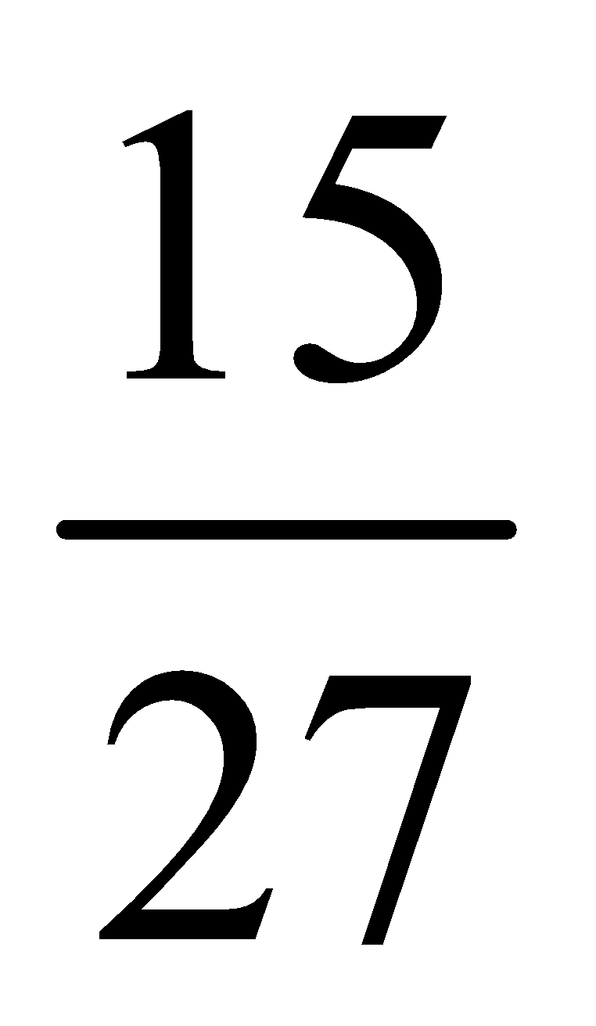
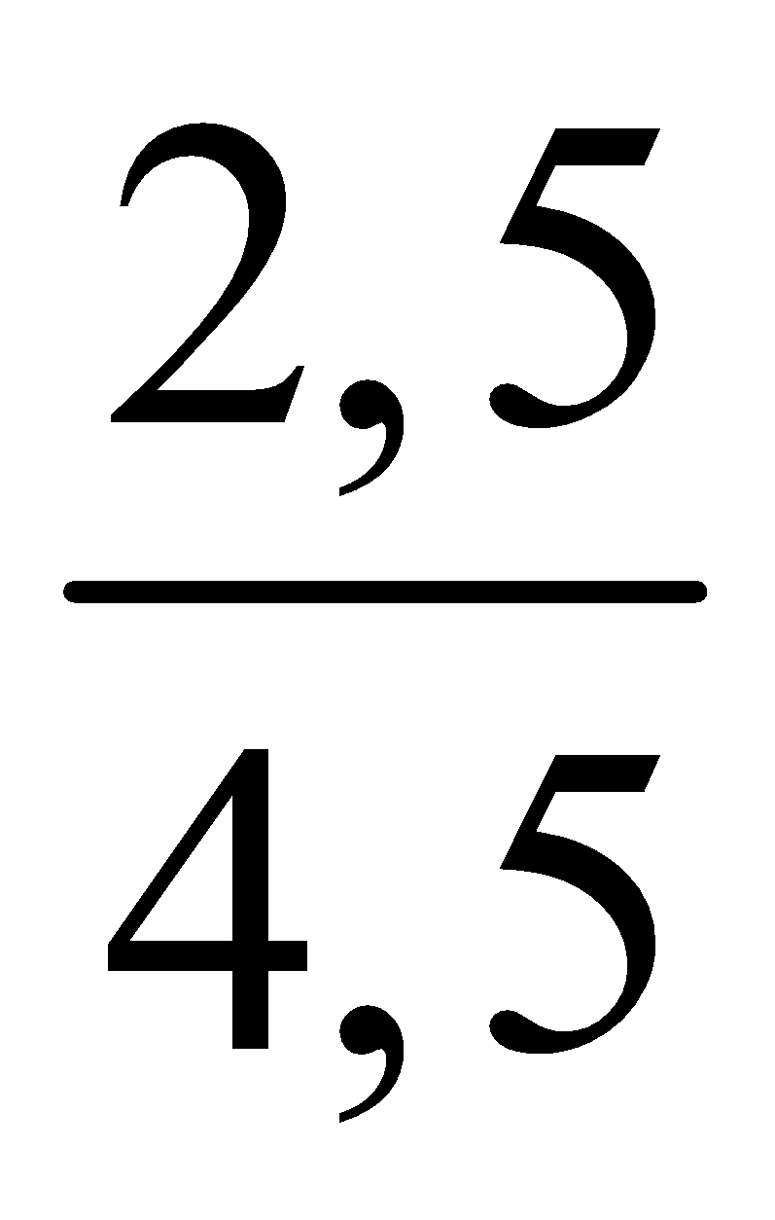
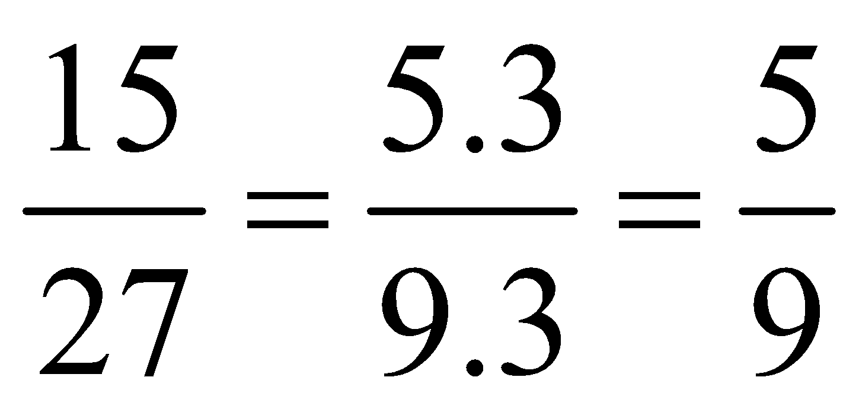
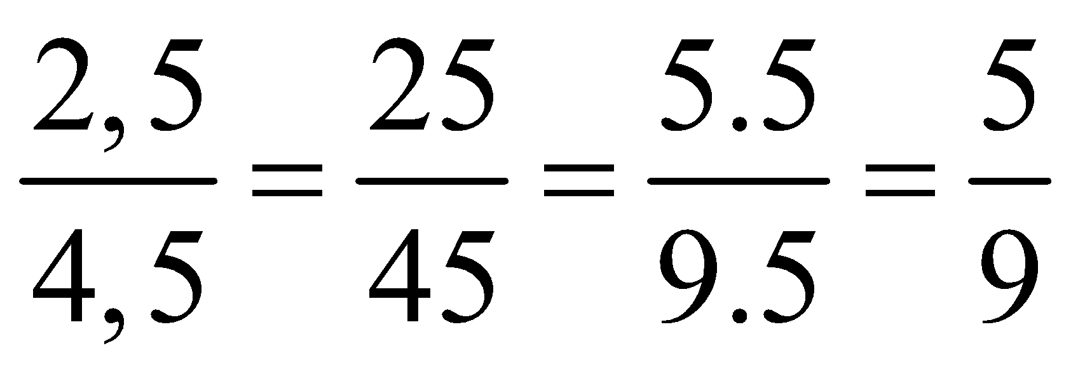
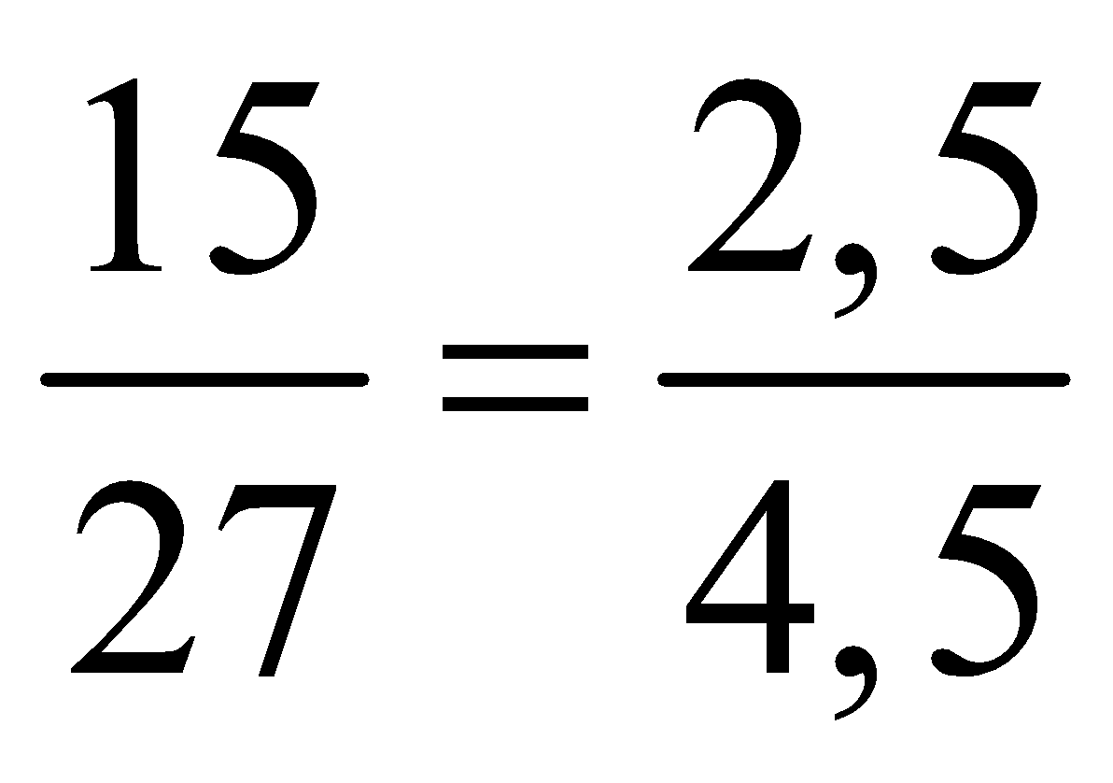
Tỉ lệ thức
Tỉ lệ thức là gì?
So sánh 2 tỉ số sau: và
Ta có:
Vậy:
hay 15 : 17 = 2,5 : 4,5
ta nói đẳng thức
là một tỉ lệ thức
Định nghĩa: Tỉ lệ thức là đẳng thức của hai tỉ số
a, b, c, d là các số hạng của tỉ lệ thức
a, d gọi là ngoại tỉ
b, c gọi là trung tỉ

Slide 4
1. Định nghĩa
Định nghĩa: Tỉ lệ thức là đẳng thức của hai tỉ số
a, b, c, d là các số hạng của tỉ lệ thức
a, d gọi là ngoại tỉ
b, c gọi là trung tỉ
Ví dụ:

Slide 5
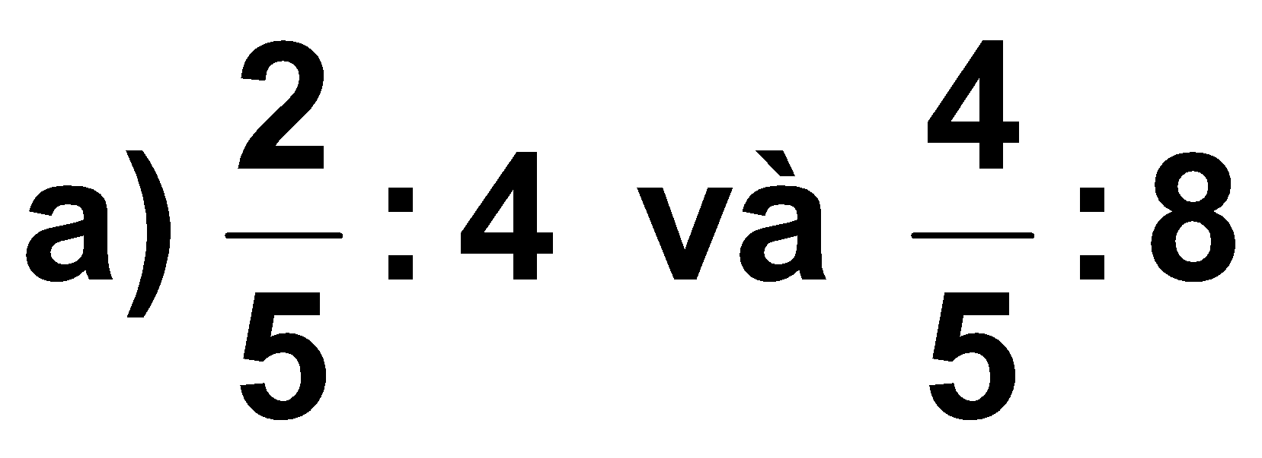
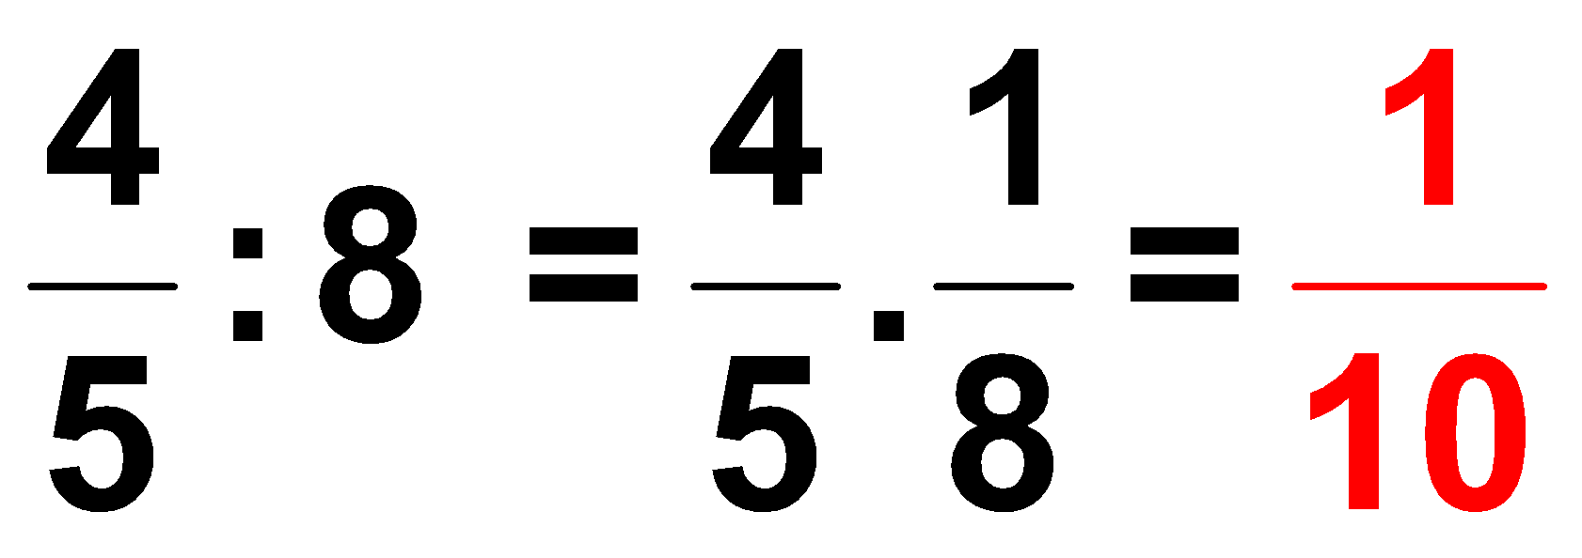
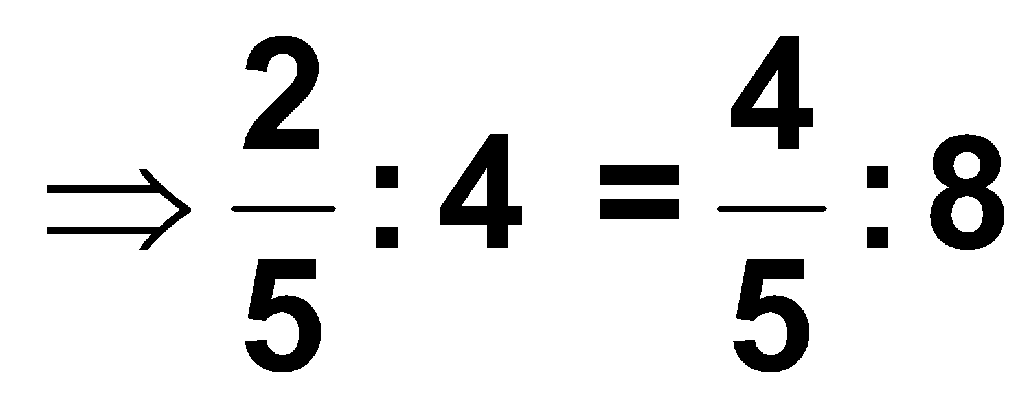
?1 Từ các tỉ số sau đây có lập được tỉ lệ thức không ?
Giải
lập được tỉ lệ thức
Không lập được tỉ lệ thức

Slide 6
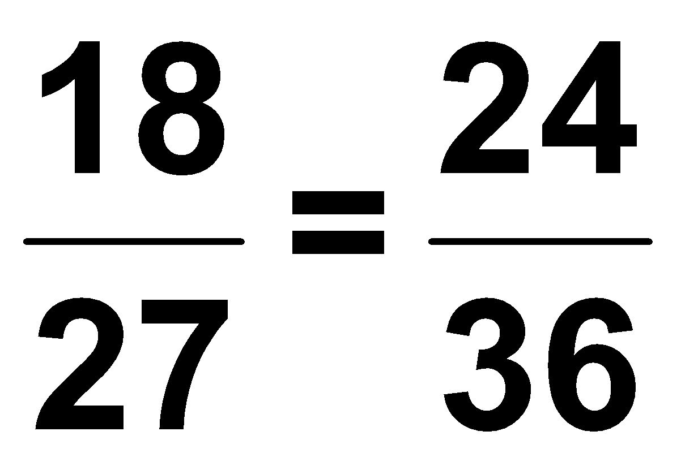
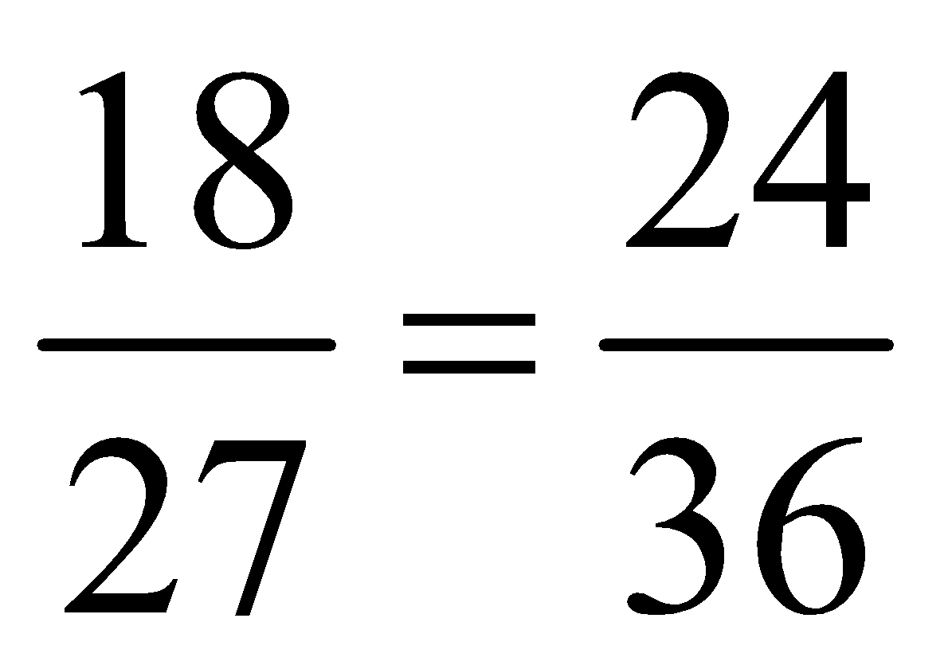
2. Tính chất
Tính chất 1: (tính chất cơ bản của tỉ lệ thức)
Xét tỉ lệ thức . Nhân hai tỉ số của tỉ lệ thức này với tích 27. 36
Ta được:
Từ tỉ lệ thức : ⇒ 18.36=24.27

Slide 7
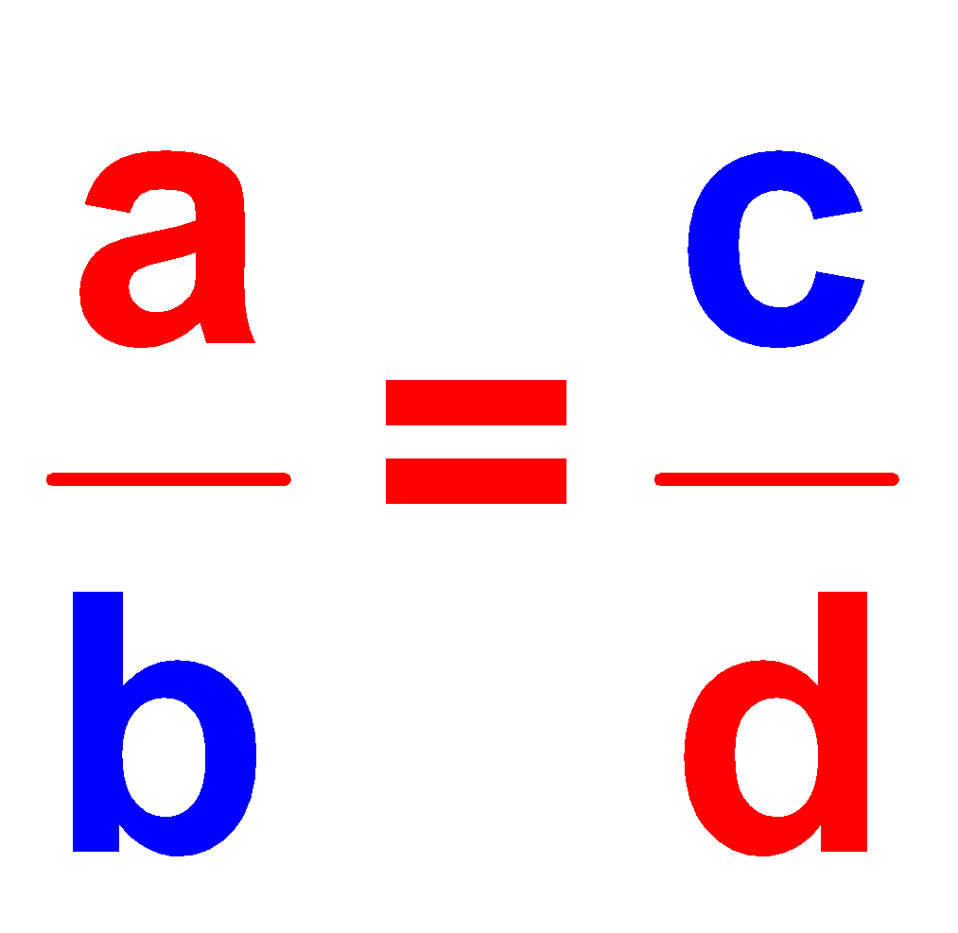
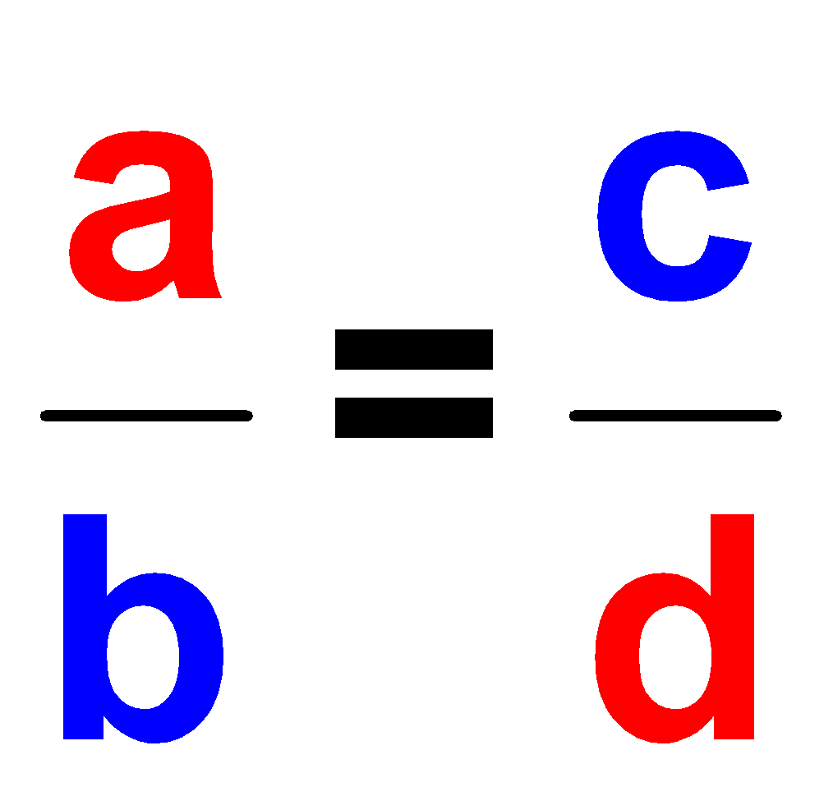
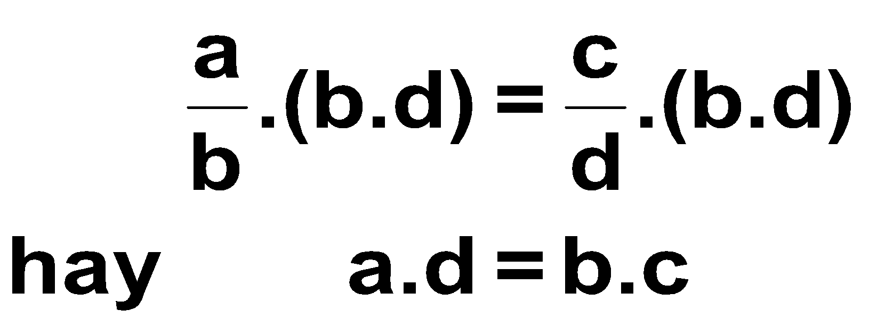
2. Tính chất
Tính chất 1: (tính chất cơ bản của tỉ lệ thức)
Bằng cách tương tự, từ tỉ lệ thức , ta có thể suy ra ad = bc không ?
?2
Xét tỉ lệ thức . Nhân hai tỉ số của tỉ lệ thức này với tích b.d
Ta được:
Vậy: Nếu thì ad = bc

Slide 8
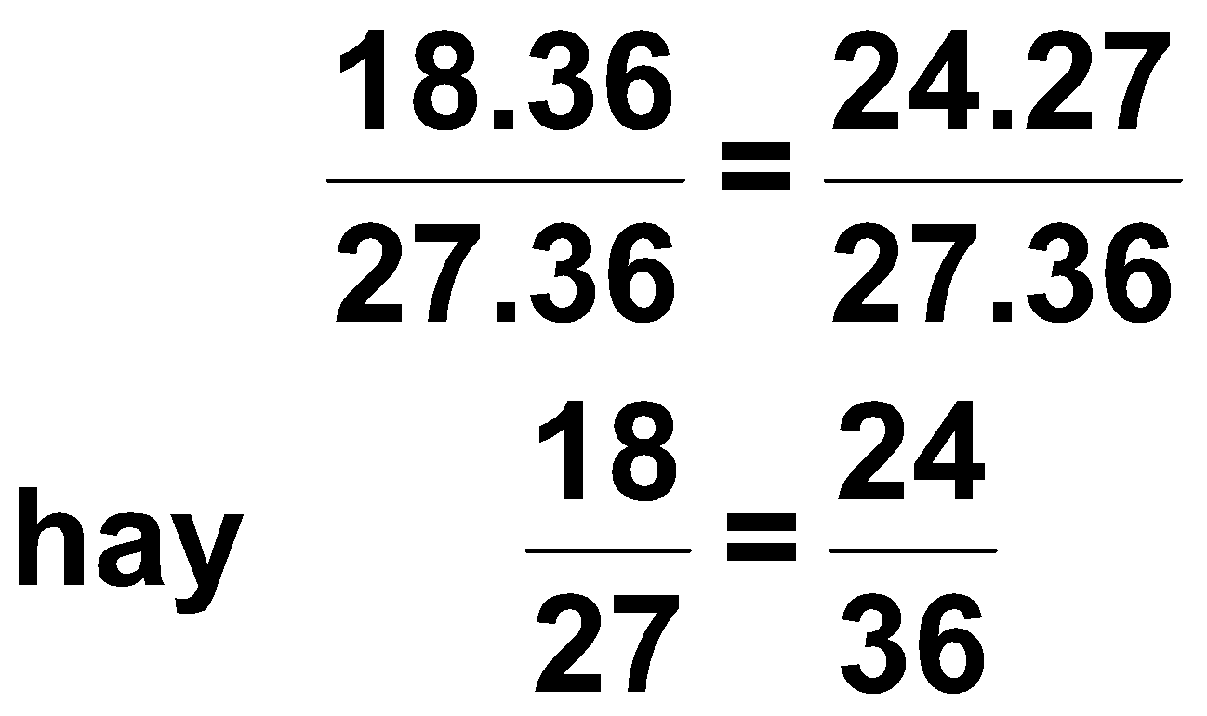
Từ đẳng thức 18.36 = 24.27. Ta có suy ra được tỉ lệ thức không?
Ta có thể làm như sau:
Chia 2 vế của đẳng thức 18.36 = 24.27 cho tích 27.36, ta được:
Vậy từ đẳng thức 18.36 = 24.27 ⇒

Slide 9
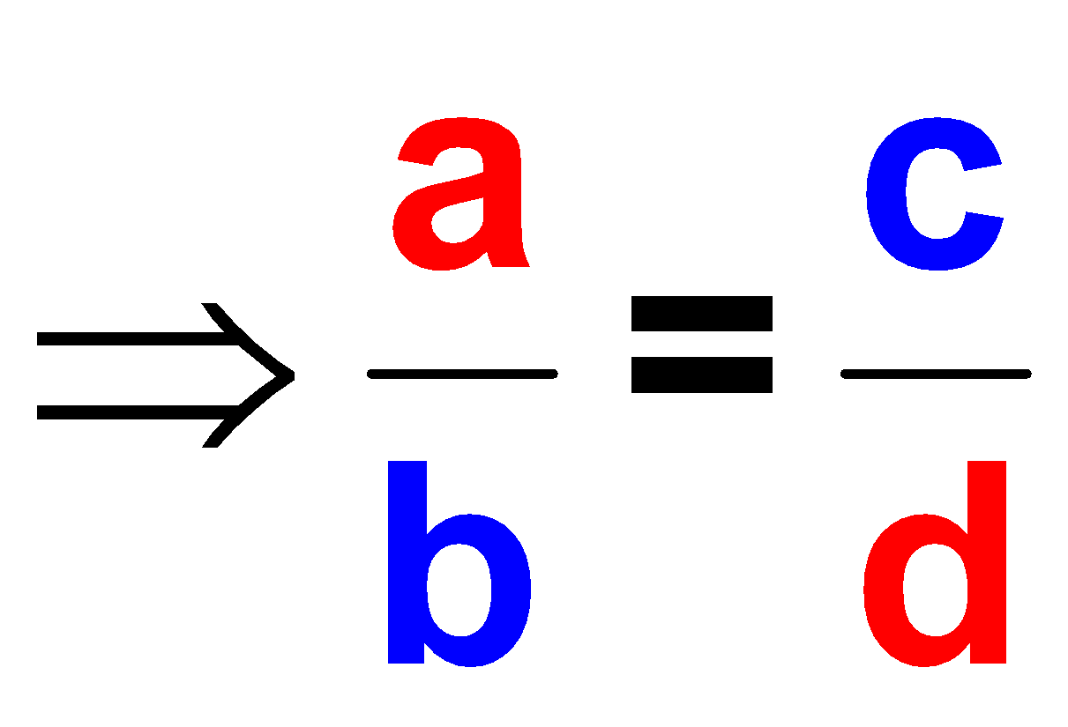
?3 Bằng cách tương tự, từ đẳng thức ad = bc ,
ta có suy ra được tỉ lệ thức không ?
Chia 2 vế của đẳng thức ad = bc cho tích b.d
Ta được
Vậy: Từ ad = bc với b,d ≠ 0

Slide 10
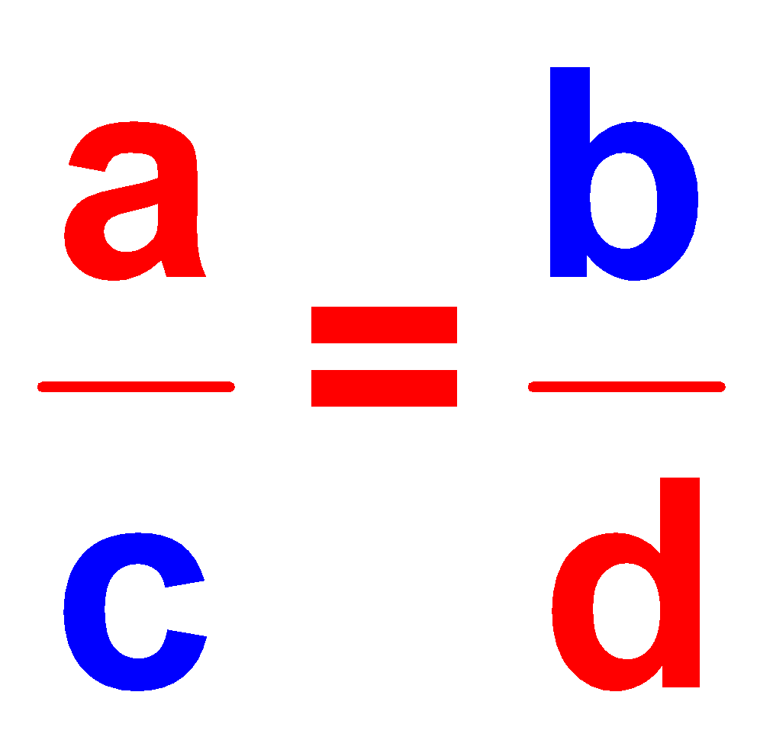
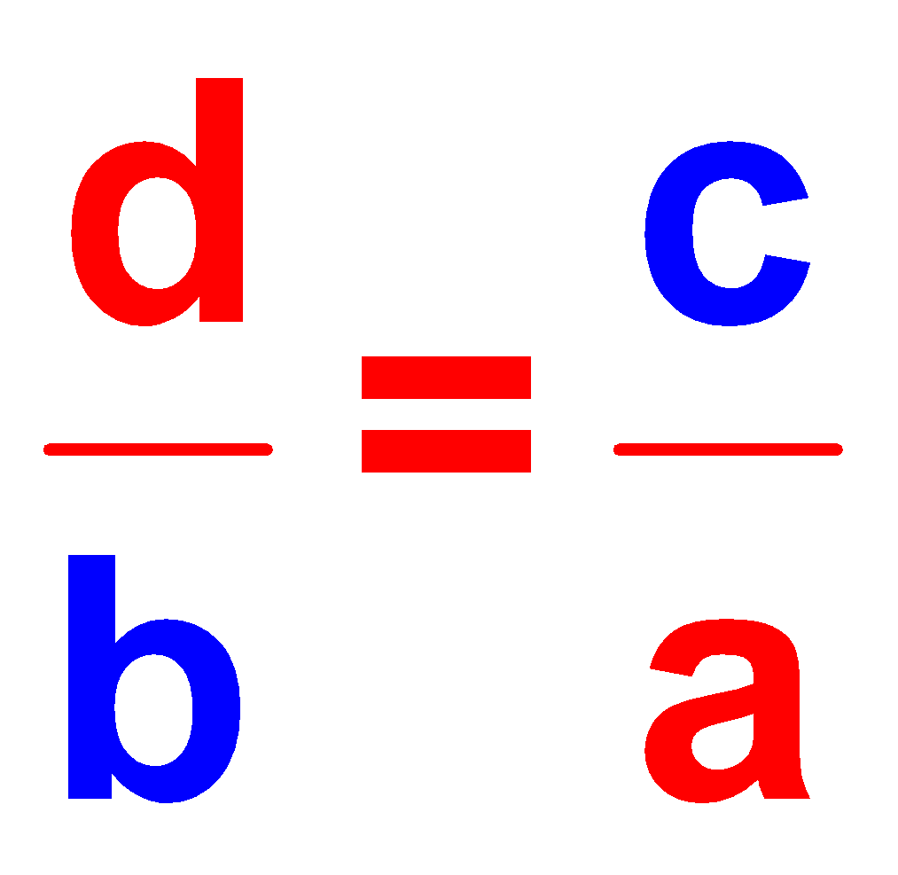
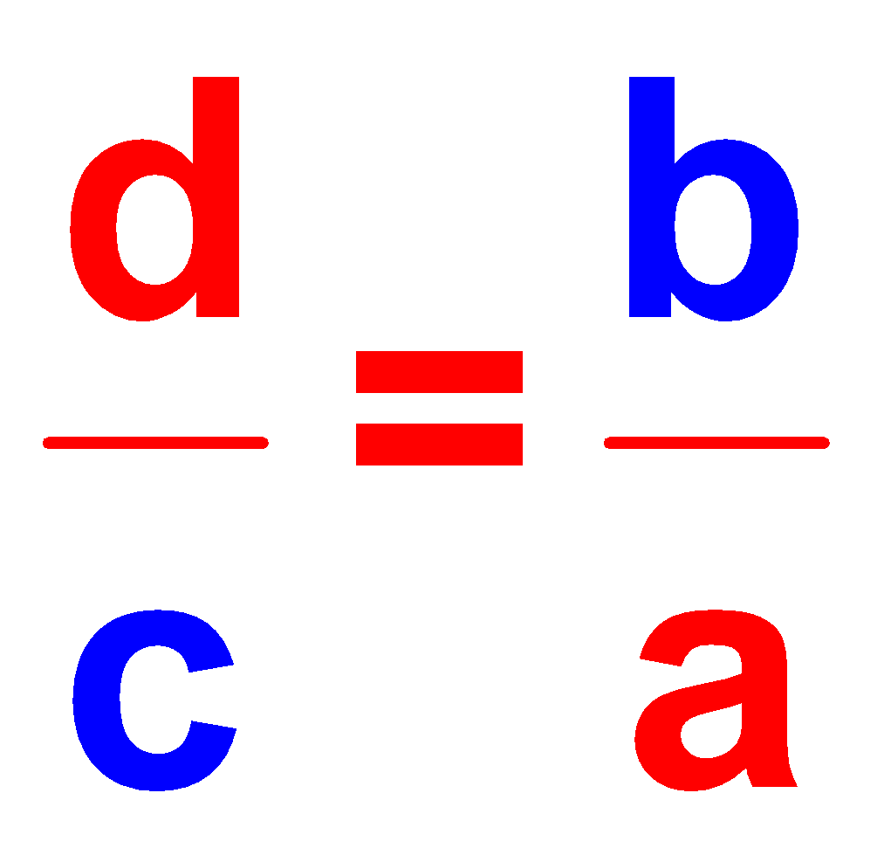
2. Tính chất
Tính chất 2:
Nếu ad = bc và a, b, c, d ≠ 0 thì ta có các tỉ lệ thức
(1)
(2)
(3)
(4)
Như vậy: Với a, b, c, d ≠ 0 từ một trong năm đẳng thức sau đây
ta có thể suy ra các đẳng thức còn lại:
ad = bc

Slide 11
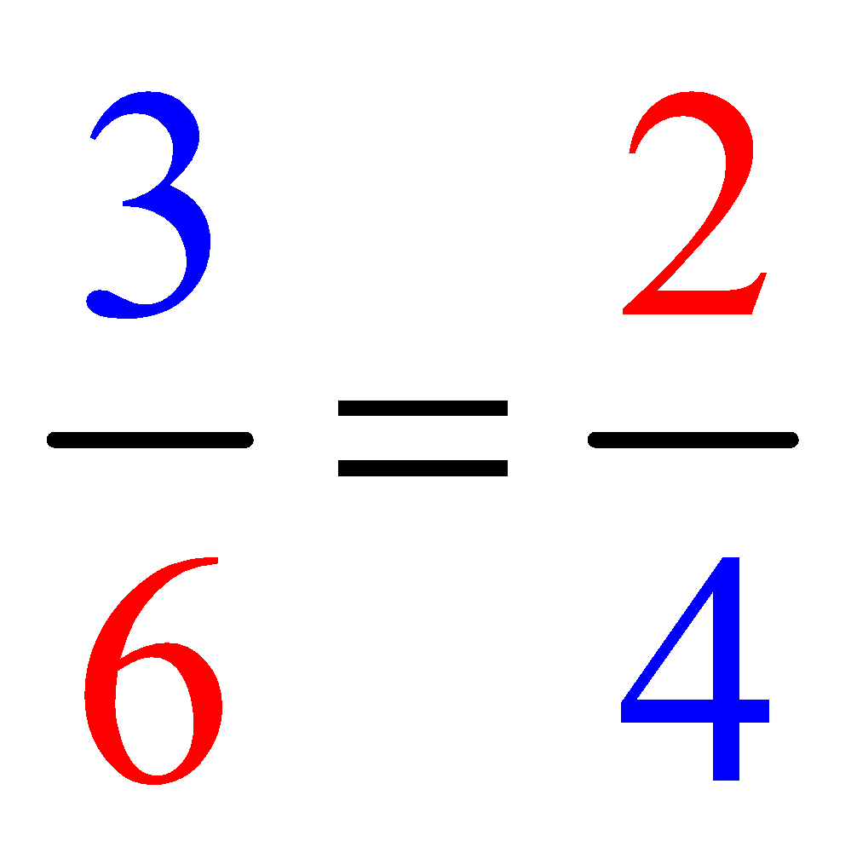
2. Tính chất
Ví dụ 1:
3
2
3
3
2
__
__
__
2
__
__
__
=
=
=
6
4
6
4
6
4
Đảo trung tỉ,
giữ ngoại tỉ
Đảo ngoại tỉ , giữ trung tỉ
Đảo cả ngoại tỉ và trung tỉ

Slide 12
LUYỆN TẬP- CỦNG CỐ
Ví dụ 2: Tìm x trong các tỉ lệ thức sau:
Giải

Slide 13
LUYỆN TẬP- CỦNG CỐ
Bài 47 a (SGK/26) Lập tất cả các tỉ lệ thức có thể được từ đẳng thức sau: 6 . 63 = 9 . 42
Giải
Các tỉ lệ thức là:

Slide 14
HƯỚNG DẪN VỀ NHÀ
- Học thuộc định nghĩa tỉ lệ thức.
- Học thuộc công thức của tính chất 1 và tính chất 2 của tỉ lệ thức
- Làm bài tập 44; 45; 48 trang 26 SGK
- Tiết sau luyện tập

